Slide 1



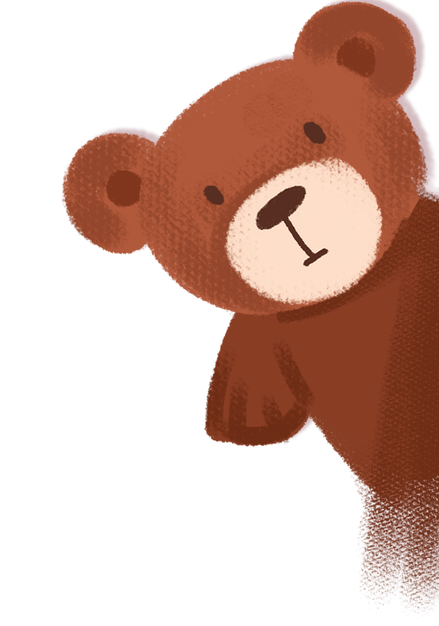





Măng Non
Măng Non

Slide 2
1. Đọc báo cáo dưới đây và trả lời câu hỏi.
BÁO CÁO THẢO LUẬN NHÓM
VỀ KẾ HOẠCH CHÀO MỪNG NGÀY NHÀ GIÁO VIỆT NAM
Kính gửi: Cô giáo chủ nhiệm lớp 4A
Tiêu đề
Người nhận
Hôm nay vào lúc 8 giờ ngày 12 tháng 10 năm 2022, tại phòng học lớp 4A, nhóm 3 đã tiến hành thảo luận nhóm về: ”Kế hoạch hoạt động chào mừng ngày Nhà giáo Việt Nam”.
Thành phần tham gia
- Phan Anh (chủ tọa)
- Hoàng Ngọc Xuân (thư kí)
- Nguyễn Thu An, Trần Hải Yến, Vũ Nam Hải (thành viên)
Sau khi thảo luận, chủ tọa đã thống nhất ý kiến và phân công như sau:
- Viết bài cho báo tường của lớp: Phan Anh, Vũ Nam Hải.
- Chuẩn bị tiết mục tham gia Hội diễn văn nghệ chào mừng ngày Nhà giáo Việt Nam: Nguyễn Thu An, Trần Hải Yến.
- Tham gia Hội thao chào mừng ngày Nhà giáo Việt Nam: Hoàng Ngọc Xuân.
Thời gian, địa điểm, chủ đề thảo luận
Thành phần
tham gia thảo luận
Kết quả thảo luận
Người viết báo cáo
Thư kí
(kí tên)
Hoàng Ngọc Xuân
Người viết
(chữ kí, họ và tên)

Slide 3

Hãy thảo luận nhóm và trả lời câu hỏi.
a. Báo cáo trên viết về vấn đề gì?
b. Báo cáo do ai viết và được gửi cho ai?
c. Báo cáo gồm mấy phần? Mỗi phần gồm những thông tin gì?

Slide 5
1. Đọc báo cáo dưới đây và trả lời câu hỏi.
a. Báo cáo trên viết về vấn đề gì?
BÁO CÁO THẢO LUẬN NHÓM
VỀ KẾ HOẠCH CHÀO MỪNG NGÀY NHÀ GIÁO VIỆT NAM
Kính gửi: Cô giáo chủ nhiệm lớp 4A
Hôm nay vào lúc 8 giờ ngày 12 tháng 10 năm 2022, tại phòng học lớp 4A, nhóm 3 đã tiến hành thảo luận nhóm về: ”Kế hoạch hoạt động chào mừng ngày Nhà giáo Việt Nam”.
Thành phần tham gia
- Phan Anh (chủ tọa)
- Hoàng Ngọc Xuân (thư kí)
- Nguyễn Thu An, Trần Hải Yến, Vũ Nam Hải (thành viên)
Sau khi thảo luận, chủ tọa đã thống nhất ý kiến và phân công như sau:
- Viết bài cho báo tường của lớp: Phan Anh, Vũ Nam Hải.
- Chuẩn bị tiết mục tham gia Hội diễn văn nghệ chào mừng ngày Nhà giáo Việt Nam: Nguyễn Thu An, Trần Hải Yến.
- Tham gia Hội thao chào mừng ngày Nhà giáo Việt Nam: Hoàng Ngọc Xuân.
Kế hoạch chào mừng ngày Nhà giáo Việt Nam
Người viết báo cáo
Thư kí
(kí tên)
Hoàng Ngọc Xuân

Slide 6
1. Đọc báo cáo dưới đây và trả lời câu hỏi.
BÁO CÁO THẢO LUẬN NHÓM
VỀ KẾ HOẠCH CHÀO MỪNG NGÀY NHÀ GIÁO VIỆT NAM
Kính gửi: Cô giáo chủ nhiệm lớp 4A
b. Ai là người viết báo cáo?
Hôm nay vào lúc 8 giờ ngày 12 tháng 10 năm 2022, tại phòng học lớp 4A, nhóm 3 đã tiến hành thảo luận nhóm về: ”Kế hoạch hoạt động chào mừng ngày Nhà giáo Việt Nam”.
Thành phần tham gia
- Phan Anh (chủ tọa)
- Hoàng Ngọc Xuân (thư kí)
- Nguyễn Thu An, Trần Hải Yến, Vũ Nam Hải (thành viên)
Sau khi thảo luận, chủ tọa đã thống nhất ý kiến và phân công như sau:
- Viết bài cho báo tường của lớp: Phan Anh, Vũ Nam Hải.
- Chuẩn bị tiết mục tham gia Hội diễn văn nghệ chào mừng ngày Nhà giáo Việt Nam: Nguyễn Thu An, Trần Hải Yến.
- Tham gia Hội thao chào mừng ngày Nhà giáo Việt Nam: Hoàng Ngọc Xuân.
Thư kí
Hoàng Ngọc Xuân viết báo cáo.
Người viết báo cáo
Thư kí
(kí tên)
Hoàng Ngọc Xuân

Slide 7
1. Đọc báo cáo dưới đây và trả lời câu hỏi.
BÁO CÁO THẢO LUẬN NHÓM
VỀ KẾ HOẠCH CHÀO MỪNG NGÀY NHÀ GIÁO VIỆT NAM
Kính gửi: Cô giáo chủ nhiệm lớp 4A
b. Báo cáo được gửi cho ai?
Hôm nay vào lúc 8 giờ ngày 12 tháng 10 năm 2022, tại phòng học lớp 4A, nhóm 3 đã tiến hành thảo luận nhóm về: ”Kế hoạch hoạt động chào mừng ngày Nhà giáo Việt Nam”.
Thành phần tham gia
- Phan Anh (chủ tọa)
- Hoàng Ngọc Xuân (thư kí)
- Nguyễn Thu An, Trần Hải Yến, Vũ Nam Hải (thành viên)
Sau khi thảo luận, chủ tọa đã thống nhất ý kiến và phân công như sau:
- Viết bài cho báo tường của lớp: Phan Anh, Vũ Nam Hải.
- Chuẩn bị tiết mục tham gia Hội diễn văn nghệ chào mừng ngày Nhà giáo Việt Nam: Nguyễn Thu An, Trần Hải Yến.
- Tham gia Hội thao chào mừng ngày Nhà giáo Việt Nam: Hoàng Ngọc Xuân.
Gửi cho cô giáo chủ nhiệm lớp 4A.
Người viết báo cáo
Thư kí
(kí tên)
Hoàng Ngọc Xuân

Slide 8
1. Đọc báo cáo dưới đây và trả lời câu hỏi.
BÁO CÁO THẢO LUẬN NHÓM
VỀ KẾ HOẠCH CHÀO MỪNG NGÀY NHÀ GIÁO VIỆT NAM
Kính gửi: Cô giáo chủ nhiệm lớp 4A
c. Báo cáo gồm mấy phần? Mỗi phần gồm những thông tin gì?
Hôm nay vào lúc 8 giờ ngày 12 tháng 10 năm 2022, tại phòng học lớp 4A, nhóm 3 đã tiến hành thảo luận nhóm về: ”Kế hoạch hoạt động chào mừng ngày Nhà giáo Việt Nam”.
Thành phần tham gia
- Phan Anh (chủ tọa)
- Hoàng Ngọc Xuân (thư kí)
- Nguyễn Thu An, Trần Hải Yến, Vũ Nam Hải (thành viên)
Sau khi thảo luận, chủ tọa đã thống nhất ý kiến và phân công như sau:
- Viết bài cho báo tường của lớp: Phan Anh, Vũ Nam Hải.
- Chuẩn bị tiết mục tham gia Hội diễn văn nghệ chào mừng ngày Nhà giáo Việt Nam: Nguyễn Thu An, Trần Hải Yến.
- Tham gia Hội thao chào mừng ngày Nhà giáo Việt Nam: Hoàng Ngọc Xuân.
Báo cáo gồm có 3 phần.
Người viết báo cáo
Thư kí
(kí tên)
Hoàng Ngọc Xuân

Slide 9
1. Đọc báo cáo dưới đây và trả lời câu hỏi.
1
Tiêu đề
Người nhận
BÁO CÁO THẢO LUẬN NHÓM
VỀ KẾ HOẠCH CHÀO MỪNG NGÀY NHÀ GIÁO VIỆT NAM
Kính gửi: Cô giáo chủ nhiệm lớp 4A
Hôm nay vào lúc 8 giờ ngày 12 tháng 10 năm 2022, tại phòng học lớp 4A, nhóm 3 đã tiến hành thảo luận nhóm về: ”Kế hoạch hoạt động chào mừng ngày Nhà giáo Việt Nam”.
Thành phần tham gia
- Phan Anh (chủ tọa)
- Hoàng Ngọc Xuân (thư kí)
- Nguyễn Thu An, Trần Hải Yến, Vũ Nam Hải (thành viên)
Sau khi thảo luận, chủ tọa đã thống nhất ý kiến và phân công như sau:
- Viết bài cho báo tường của lớp: Phan Anh, Vũ Nam Hải.
- Chuẩn bị tiết mục tham gia Hội diễn văn nghệ chào mừng ngày Nhà giáo Việt Nam: Nguyễn Thu An, Trần Hải Yến.
- Tham gia Hội thao chào mừng ngày Nhà giáo Việt Nam: Hoàng Ngọc Xuân.
Thời gian, địa điểm, chủ đề thảo luận
Thành phần
tham gia thảo luận
2
Kết quả thảo luận
3
Người viết
(chữ kí, họ và tên)
Người viết báo cáo
Thư kí
(kí tên)
Hoàng Ngọc Xuân

Slide 10

Ghi nhớ
Báo cáo thảo luận thường gồm 3 phần:
- Phần đầu (tiêu đề, người nhận).
- Phần chính (thời gian, địa điểm, chủ thể thảo luận, người tham gia thảo luận, kết quả thảo luận).
- Phần cuối (chữ kí và tên của người viết báo cáo).

Slide 11

2. Trao đổi về những điểm cần lưu ý khi viết báo cáo thảo luận.
Tiêu đề
Nội dung
Người viết, người nhận
Cách
trình bày

Slide 12

Đọc thầm, đọc lướt báo cáo ở bài tập 1, tìm những điểm cần lưu ý khi viết báo cáo thảo luận.

Slide 13


Đại diện các nhóm chia sẻ kết quả thảo luận

Slide 14
Những điểm cần lưu ý khi viết báo cáo thảo luận:
Kết luận
- Tiêu đề: VIẾT IN HOA
- Người nhận, người viết: phải là đối tượng cụ thể, có thông tin rõ ràng.
- Nội dung: phải chính xác. Phải đầy đủ các phần: thời gian, địa điểm, thành phần tham gia và kết quả thảo luận.
- Trình bày: theo mẫu văn bản báo cáo.

Slide 15
Ghi nhớ
Báo cáo thảo luận thường gồm 3 phần:
- Phần đầu (tiêu đề, người nhận).
- Phần chính (thời gian, địa điểm, chủ thể thảo luận, người tham gia thảo luận, kết quả thảo luận).
- Phần cuối (chữ kí và tên của người viết báo cáo).

Slide 16



